Slide 1
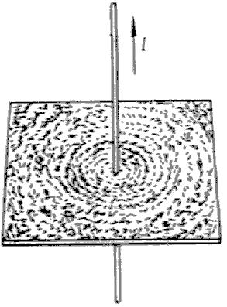
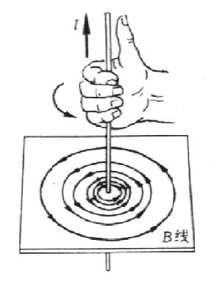
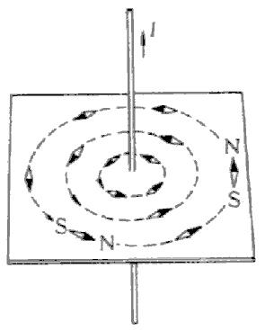
一 磁 感 线
1、规定：曲线上每一点的切线方向就是该点的磁感强度 B 的方向，曲线的疏密程度表示该点的磁感强度 B 的大小.
2、磁场中的磁感线可借助小磁针或铁屑显示出来。
3、磁感线的回转方向和电流之间的关系遵从右手螺旋
定则
I
I
I

Slide 2
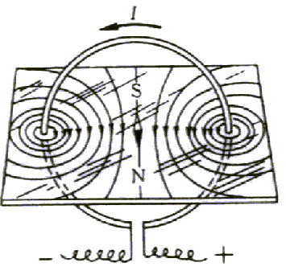
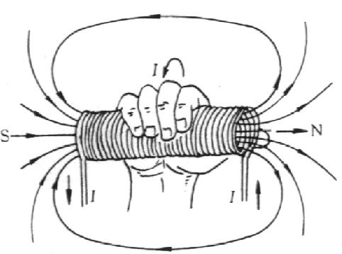

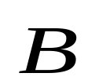

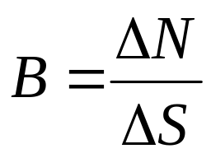
4、圆电流和载流长直螺线管的磁感线图形
I
S
I
S
N
N
5、磁感线的特性。
(1)磁场中的磁感线不会相交。
(2)载流导线周围的磁感线都是围绕电流的闭合曲线。
二 磁通量 磁场的高斯定理
1、磁感线密度规定：
磁场中某点处垂直 矢量的单位面积上通过的磁感线数目等于该点 的数值.

Slide 3
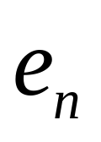

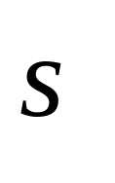
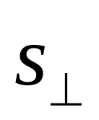
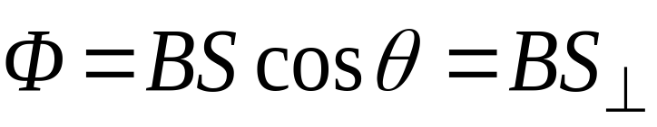
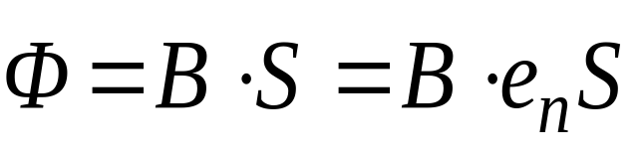

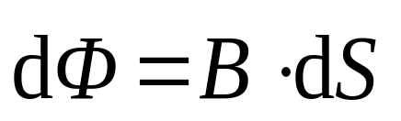
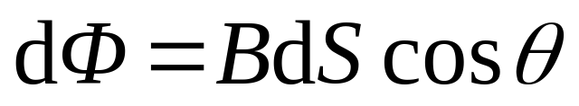

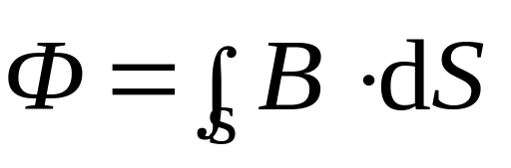
2、 磁通量：通过某一曲面的磁感线数叫做通过此曲面的磁通量.用符号Φ表示。
3、均匀磁场中磁通量计算
4、不均匀磁场中，通过任
意曲面的磁通量计算。

Slide 4
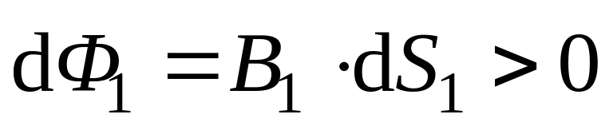
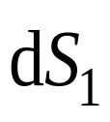


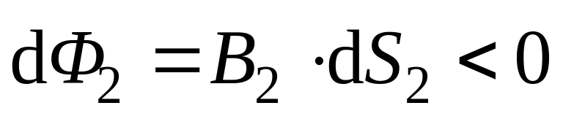

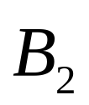

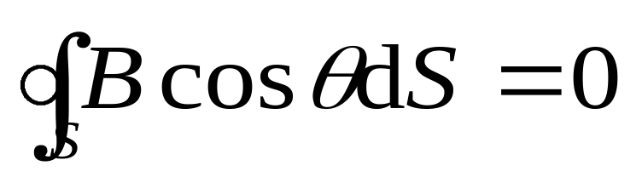
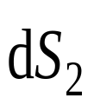

5、通过任意闭合曲面的磁通量的计算
(1)从曲面穿出的磁通量
(2)从外面穿入曲面的磁通量
(3)穿过曲面总的磁通量
单位

Slide 5
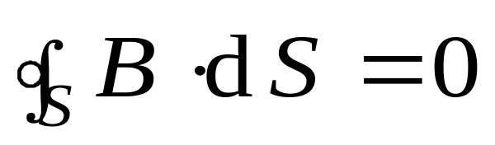
磁场高斯定理
物理意义：通过任意闭合曲面的磁通量必等于零
（故磁场是无源的.）
6、磁单极子
静电场的高斯定理表明，静电场是有源场，其场源是电
荷。稳恒磁场的高斯定理表明，磁场是一个无源场，即
自然界中不存在与电荷相对应的磁荷。通常人们把磁荷
称为磁单极子。迄今为止，人们还没有可以确定磁单极
子确实存在的实验证据，因此认为磁场的高斯定理是普
遍成立的。

Slide 6
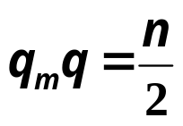

狄拉克在1931年从理论上指出过，已有的量子理论允许存
在磁单极子，磁单极子的磁荷q_{m}与任意一个粒子的电荷q
满足以下关系式
上述结果表明，如果宇宙中存在磁单极子，即使只有一个
，理论上就要求电荷一定是量子化的，而电荷的量子化已
为大量的实验所证实。显然，如果在实验中找到了磁单极
子，磁场的高斯定理以至整个电磁理论就要作重大修改。
在1975年和1982年分别有实验室宣称探测到了磁单极子。

Slide 7


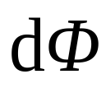


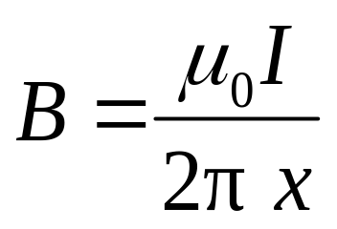
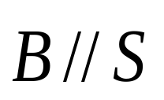
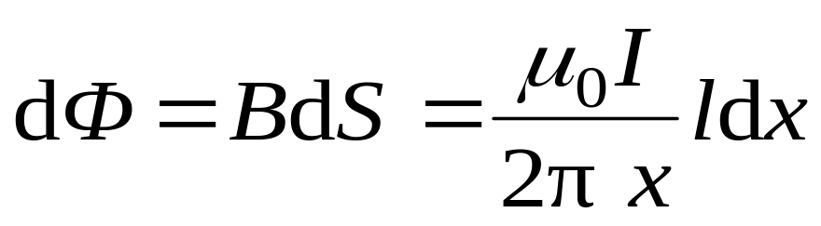


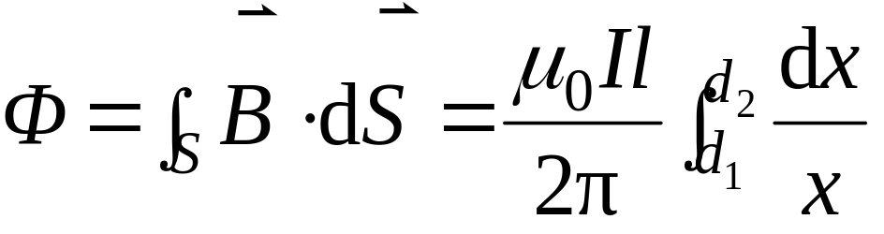
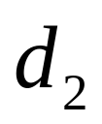

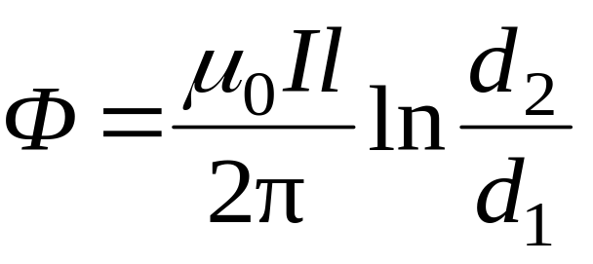

例1 如图载流长直导线的电流为 , 试求通过矩形面积的磁通量.
解 先求 ，对变磁场给出 后积分求

Slide 8
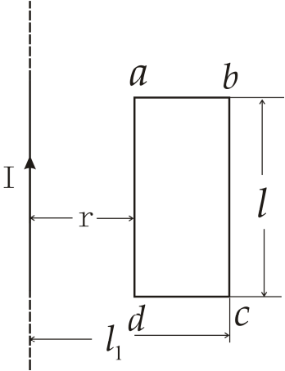
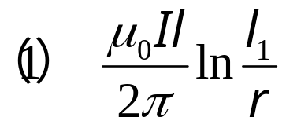
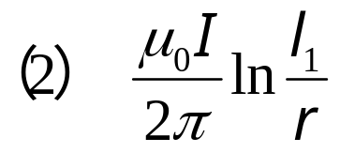
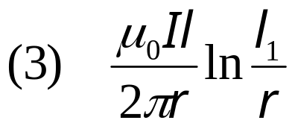
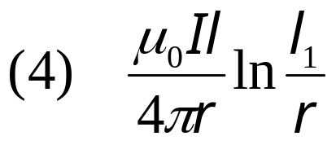
例题2 如图所示，一长直载流为I的导线与一矩形线圈共面。且距ad为r,距bc为l₁,则穿过此矩形单匝线圈的磁通量为：

Slide 9

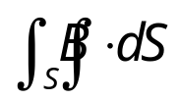
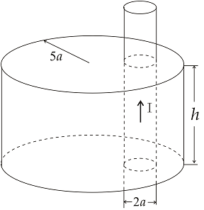
例题3一半径为a的无限长直流导线，沿轴向均匀流有电流I,若作一个半径为R=5a,高为h的柱形曲面，已知此柱形曲面的轴与载流导线平行，且与中心相距2a(如图)，则 在圆柱侧面S上的积分
_________。

Slide 10
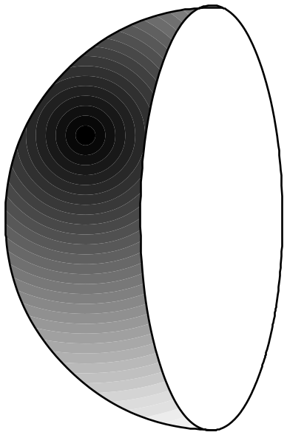
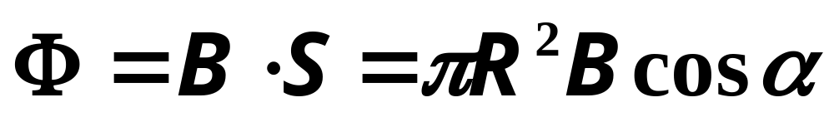
例4、 在磁感强度为B的均匀磁场中，有一半径为R的半球
面，B与半球面轴线的夹角为α，求通过该半球面的磁通量
。
B
分析 由于磁感强度B与球面上的面
元外法线的夹角是个变量，直接
计算半球面内的磁通量难度较大。
依照高斯定理，穿过半球面的磁通
量等于穿过球面截圆的磁通量，由此
可求得穿过半球面的磁通量。
S
α
e_{n}
R
解 由磁场中的高斯定理，穿过半球面的磁感线全部穿过
圆面S，因此有

Slide 11
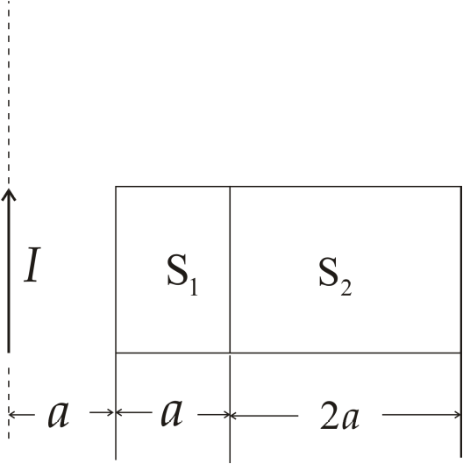
例题5 如图，在无限长的载流导线的右侧有面积为S₁和S₂的两个矩形回路，两个回路与长直载流导线在同一根平面内，且矩形回路的一边与长直载流导线平行，通过S₁的磁通量与S₂的磁通量之比为________。

Slide 12
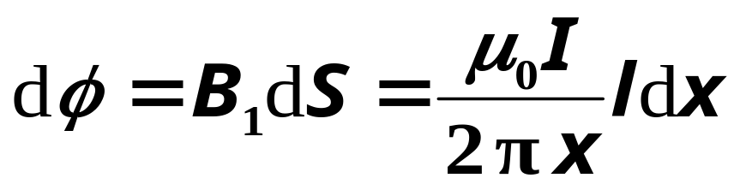
例6、两平行长直导线相距40cm，每条通有电流200A。
求： (1) 两导线所在平面内与该两导线等距离的一点A
处的磁感强度； （2）通过图中斜线所示矩形面积内的
磁通量。（r₁=r₃=10cm,r₂=20cm,l=25cm.)
解 建立坐标系，取面元dS=ldx
在dS范围内，B视作均匀。
由图2可知，穿过线圈的总的磁通
量φ等于一条电流产生磁通φ₁ 的两
倍， φ＝2 φ₁。
l
l
而
o
x
x
r₁
dx
r₂
r₃
穿过线圈的总磁通量为
图1
图2

Slide 13
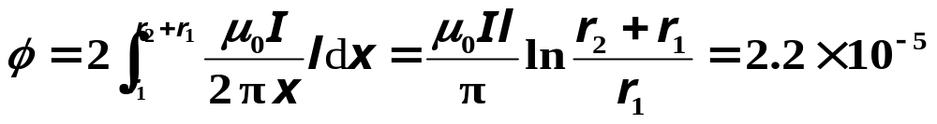
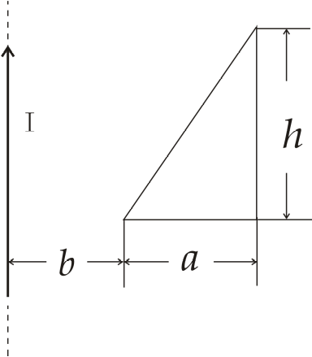
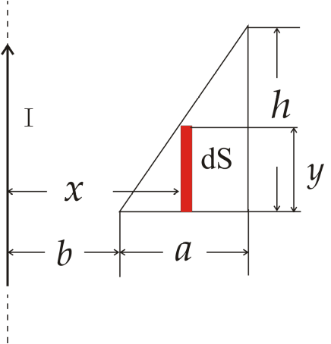
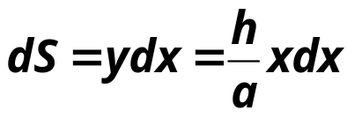
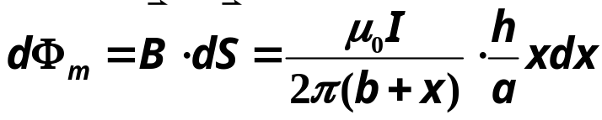
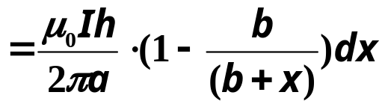
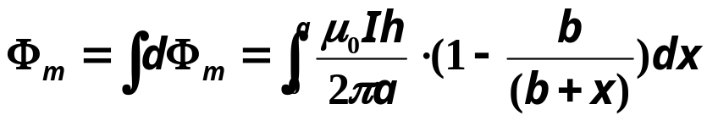
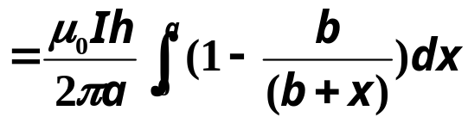
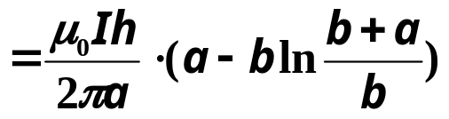
例7、直角三角形与一长直导线共面，其一直角边与长直
导线垂直，已知电流I，三角形高为h,底边的长为a,它与长
直导线的最小距离为b，求三角形面积内的磁通量Φ_{m}。
解 建立如图所示的坐标系
取面积元dS,如图所示。
则

Slide 14




例8、已知磁感强度B=2.0T的均匀磁场，方向沿X轴的正
方向，如图所示。试求： （1）通过图中abcd面的磁通
量； （2）通过图中befc面的磁通量； （3）通过图中
aefd面的磁通量。
Y
解 （1）因磁场均匀，abcd面的
法线n方向与B反向。
b
30cm
e
所以
40cm
a
B
c
30cm
o
f
X
d
50cm
（2）
因为n⊥B, cosπ/2=0.
Z
所以φ_{befc}=0
(3)aefd面在YOZ面上的投影等于abcd面的面积。
所以

Slide 15



例题9一无限长圆柱形导体(磁导率 )，半径为R，通有均匀分布的电流I，今取一矩形平面(长l=1m,宽为2R)，位置如图中斜线部分所示，求通过该矩形平面的磁通量。

